Slide 1
DIFICULTADES DE APRENDIZAJE DENTRO DE LA ESCUELA INCLUSIVA
Ángela Piñeiro Cotelo

Slide 2
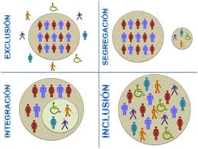
ESCUELA INTEGRADORA ESCUELA INCLUSIVA

Slide 3


EDUCACIÓN

Slide 4
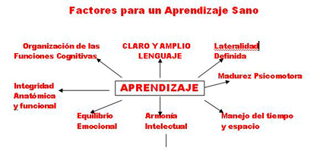

Slide 5
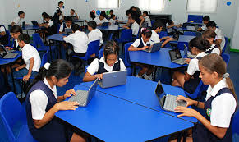

Slide 6
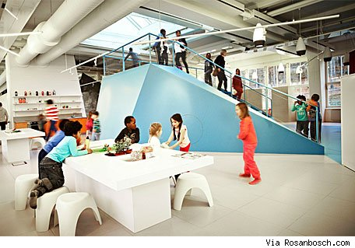

Slide 7
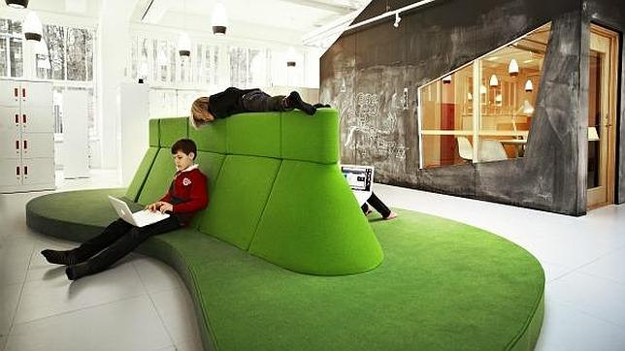

Slide 8


Slide 9
Pero es realmente así…???

Slide 10
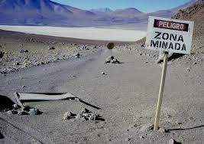
EDUCACIÓN

Slide 11
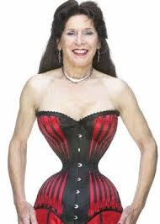

Slide 12
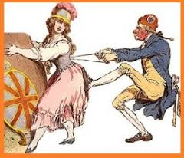

Slide 13
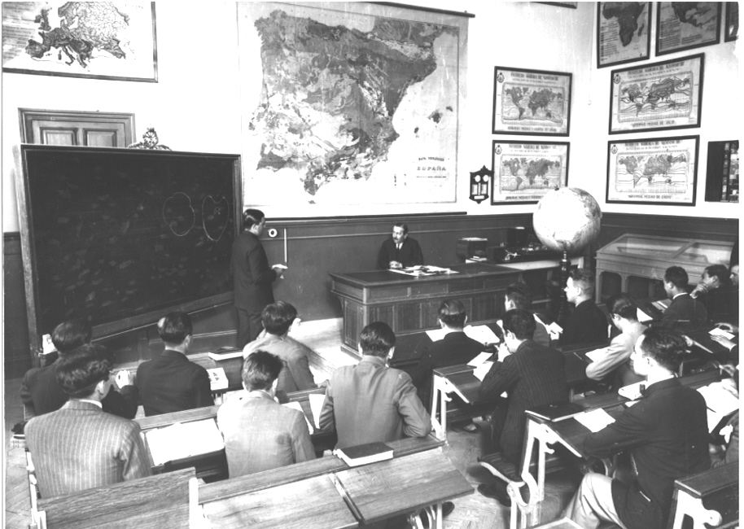
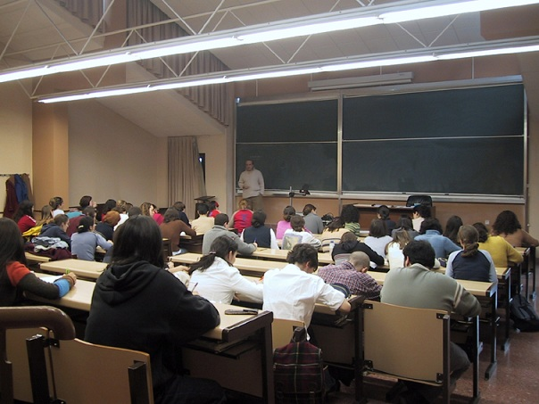

Slide 14
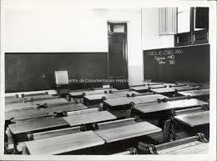
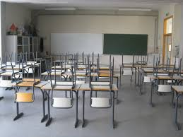

Slide 15
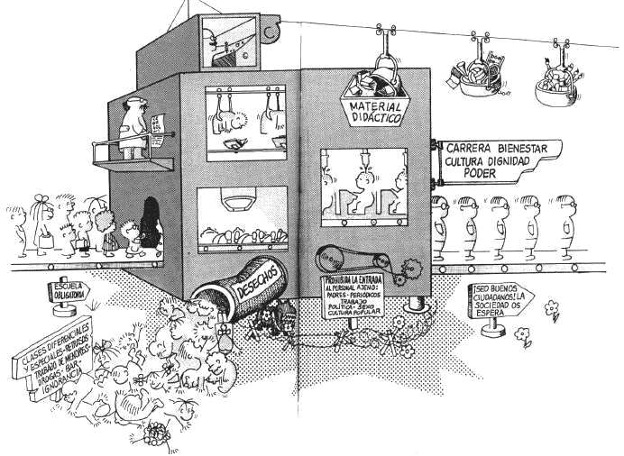

Slide 16
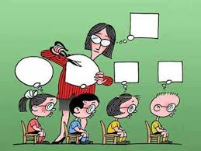

Slide 17

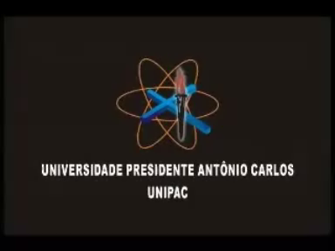
Tecnología o metodología

Slide 18


Slide 19
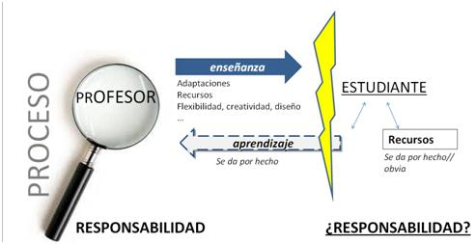

Slide 20
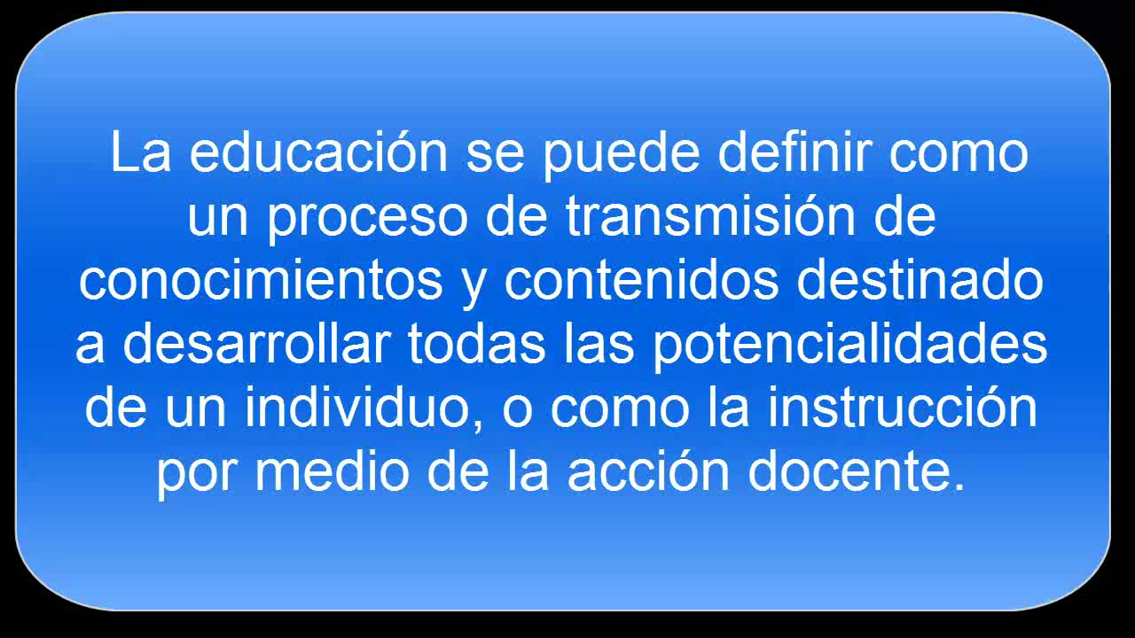

Slide 21
¿Qué esta pasando?

Slide 22
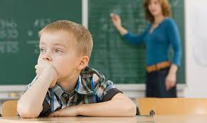

Slide 23


Slide 24
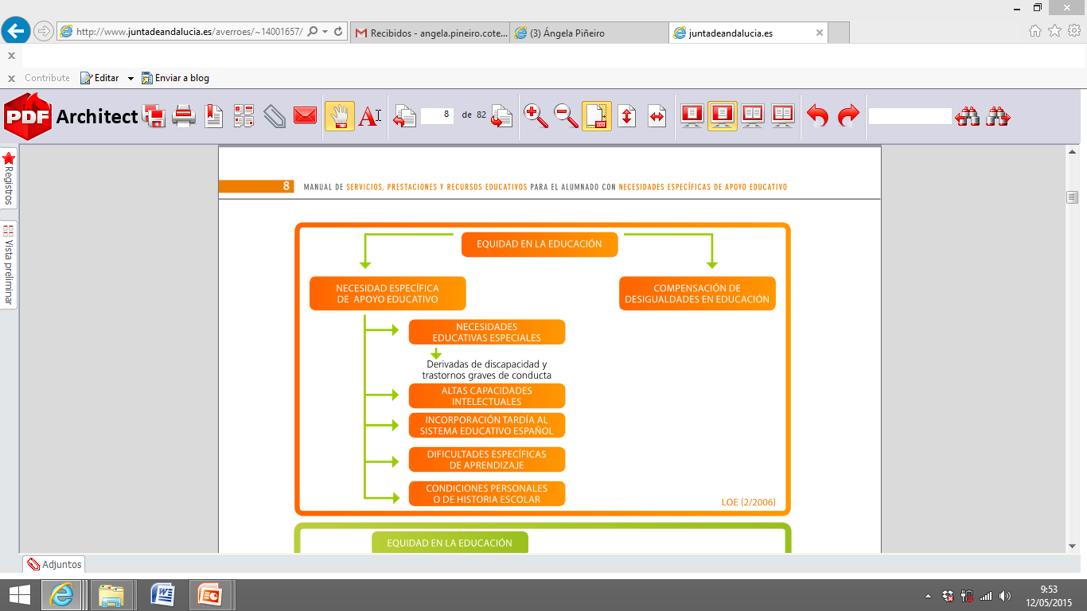

Slide 25
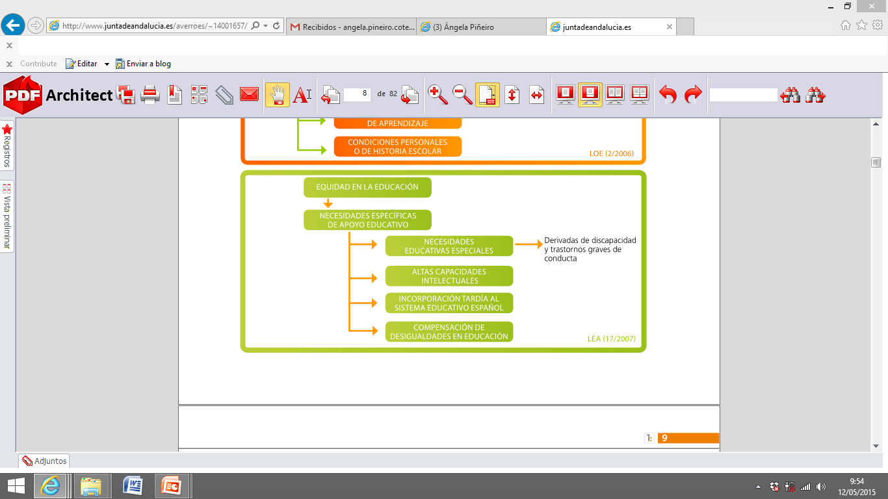

Slide 26
DIFICULTADES DE APRENDIZAJE

Slide 27
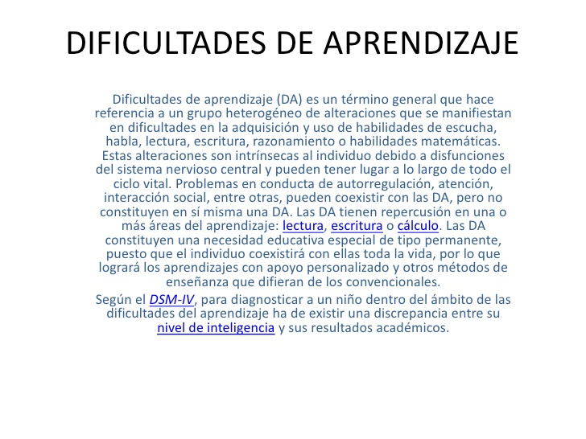

Slide 28
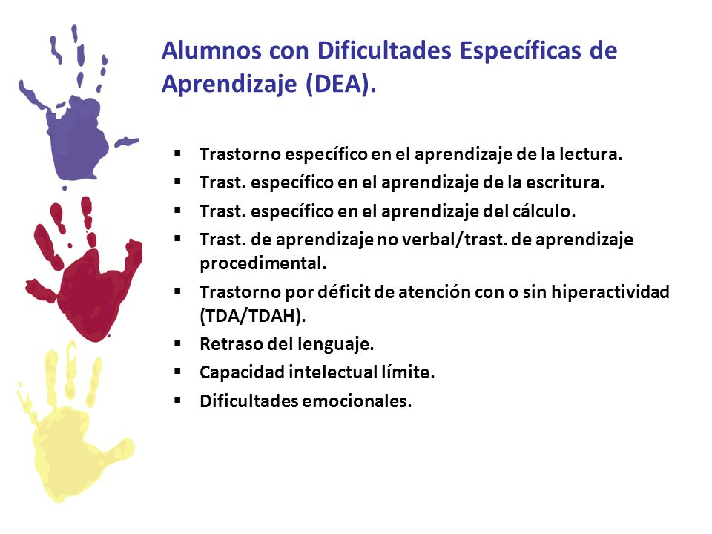

Slide 29
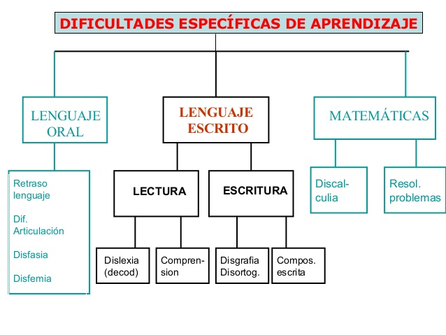

Slide 30
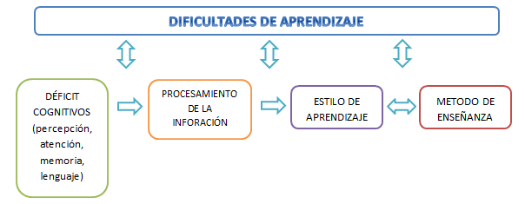

Slide 31
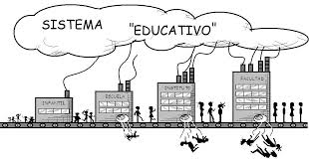

Slide 32

LECTURA, COMPRENSIÓN LECTORA Y PROCESOS METACOGNITIVOS

Slide 33
La lectura como proceso de enseñanza- aprendizaje

Slide 34

¿Qué es leer?
¿Todos sabemos leer?

Slide 35
Ich lese nicht sicher alle wissen, hängt alles auf unser Wissen, unsere Motivation, unsere Art zu Lernen und Vorerfahrungen
Ich lese nicht sicher alle wissen, hängt alles auf unser Wissen, unsere Motivation, unsere Art zu Lernen und Vorerfahrungen

Slide 36
¿Qué ha pasado?
Para leer es necesario un código común de comunicación.
Necesitamos unas estructuras reconocibles.

Slide 37
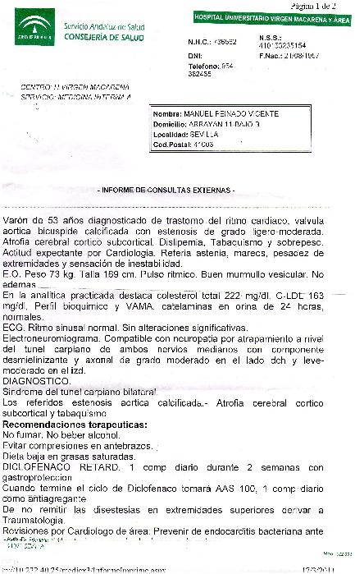

Slide 38
La lectura no es solo decodificar, es comprender, aprender
Leer implica sostenerse en unos conocimientos previos
La lectura es inútil e inexistente si no conocemos lo qué leemos.
Partir de lo viejo hacia lo nuevo

Slide 39

La lectura como método de enseñanza- aprendizaje

Slide 40
Fotoforum
Implica un andamiaje. Zona de desarrollo próximo vs zona de desarrollo potencial
Implica una labor común
Implica un trabajo constante
Aprendizaje a lo largo de toda la vida
Respaldo para el aprendizaje
Andamio donde se sostienen todas las estrategias de aprendizaje.
Existen muchos procesos implicados que difícilmente se ven.
Es necesario contar con cada uno de los procesos/manos

Slide 41
Definición
“Acción intencional y deliberada de construcción de sentido, en la que –en virtud de una serie de estrategias oportunas– el sujeto logra integrar la información del texto escrito con sus propios esquemas de conocimiento”
No se representa de forma unívoca, sino que surgen diferentes visiones del fenómeno que participan y se forjan en la interacción que tiene lugar entre los protagonistas –maestros y alumnos– y la materia que se enseña

Slide 42
Leer "es el proceso mediante el cual se comprende el lenguaje escrito. En esta comprensión intervienen tanto el texto, su forma y su contenido, como el lector, sus expectativas y sus conocimientos previos. Para leer necesitamos, simultáneamente, manejar con soltura las habilidades de descodificación y aportar al texto nuestros objetivos, ideas y experiencias previas; necesitamos implicarnos en un proceso de predicción e inferencia continua, que se apoya en la información que aporta el texto y en nuestro propio bagaje, y en un proceso que permita encontrar evidencia o rechazar las predicciones o inferencias de que se hablaba." (Khemais Jouini,2005)

Slide 43
Definición III
“ Como un proceso interactivo de comunicación en el que se establece una relación entre el texto y el lector, quien al procesarlo como lenguaje e interiorizarlo, construye su propio significado. En este ámbito, la lectura se constituye en un proceso constructivo al reconocerse que el significado no es una propiedad del texto, sino que el lector lo construye mediante un proceso de transacción flexible en el que conforme va leyendo, le va otorgando sentido particular al texto según sus conocimientos y experiencias en un determinado contexto.”

Slide 44
Determinante de la comprensión lectora
Conocimiento previo; a mayor conocimiento del tema que se está leyendo, mayor comprensión del mismo; es decir, mientras más conocimiento previo posea el lector, menos se detiene en el texto.
El conocimiento previo está constituido no solamente por lo que el sujeto sabe sobre el tema específico trabajado en el texto, sino también por su estructura cognoscitiva, es decir, la forma en que está organizado su conocimiento, los instrumentos de asimilación de que dispone por su competencia lingüística en general y el conocimiento de la lengua en particular.

Slide 45
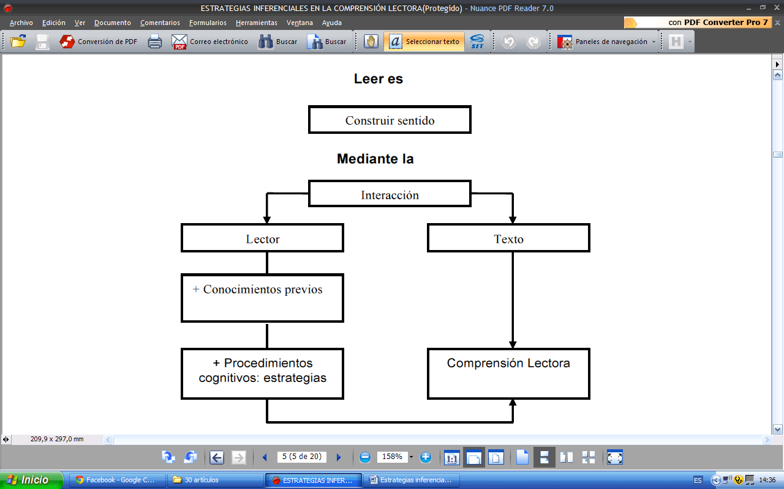

Slide 46
Lector
Texto
Comprensión lectora
Trabajo que se realiza sobre el texto

Slide 47
LECTOR-> Estrategias y conocimientos que éste posee.
TEXTO-> Cualquier material susceptible de ser leído.
TRABAJO QUE SE REALIZA SOBRE EL TEXTO->Se puede destacar tres componentes básicos: los propósitos del lector, las actividades o procesos mentales que realiza durante la lectura y las consecuencias que la lectura tiene para el lector en términos de nuevos aprendizajes

Slide 48
Procesos básicos que intervienen en la lectura

Slide 49
Procesos perceptivos
Procesos léxicos
Procesos sintácticos
Procesos semánticos

Slide 50
PROCESO PERCEPTIVO
Información recogida por los sentidos
Memoria Icónica
Memoria a corto plazo

Slide 51
Procesos perceptivos
Movimientos oculares ( movimientos sacádicos)
  Saltos que realizan los ojos por casa 8- 10 caracteres
Fijaciones
  Detecciones que se hacen de ¼ seg.
  Analizador visual ortográfico.
Memoria sensorial (memoria icónica)
  Gran capacidad pero poca duración
  La información permanece en estado puro
Memoria visual (memoria a corto plazo)
  Retenemos la información más tiempo
  Unidades lingüísticas
Memoria a Largo plazo
Análisis visual

Slide 52
Análisis visual
Efecto palabra
Hipótesis de reconocimiento de la palabra
Resulta más sencillo reconocer una palabra cuando ésta aparece dentro de una palabra que de manera aislada o en una serie

Slide 53
¿Cómo se trabaja?
Dictado de dibujos.
Organización espacial
Emparejar colores,
Buscar imágenes iguales
Entrenamiento en los movimientos sacádicos
  Seguimiento con el lápiz
  Cartas de dibujos.
  Entrenamiento en la focalización.

Slide 54
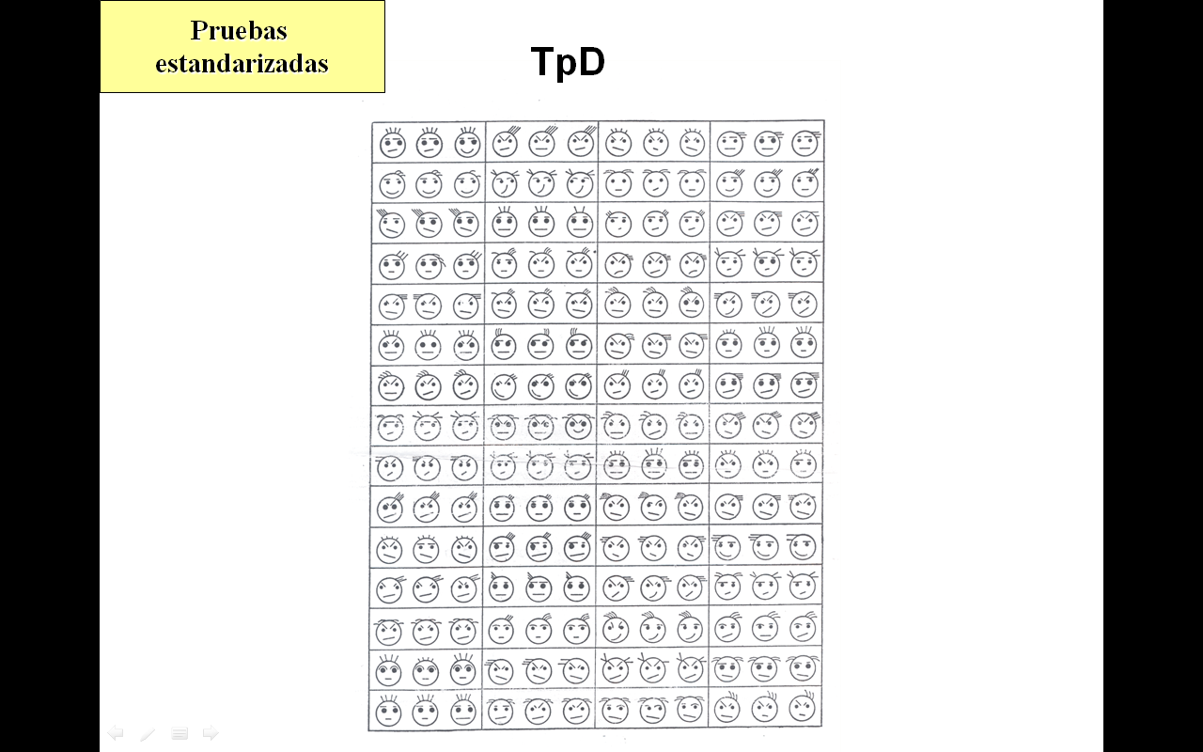

Slide 55
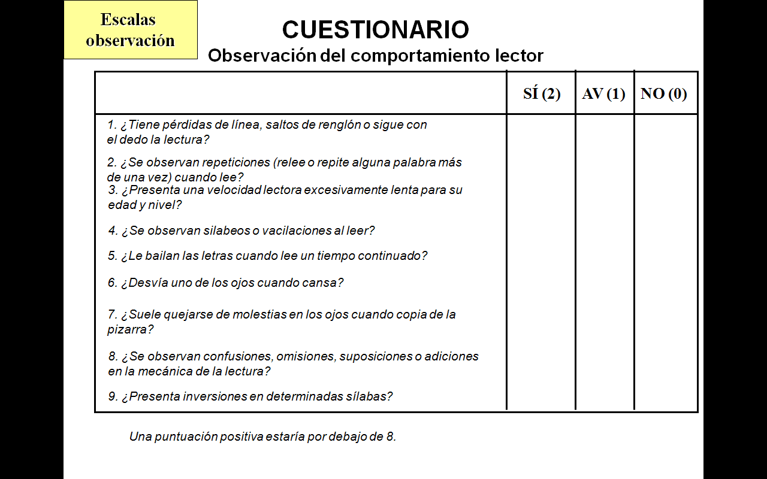

Slide 56
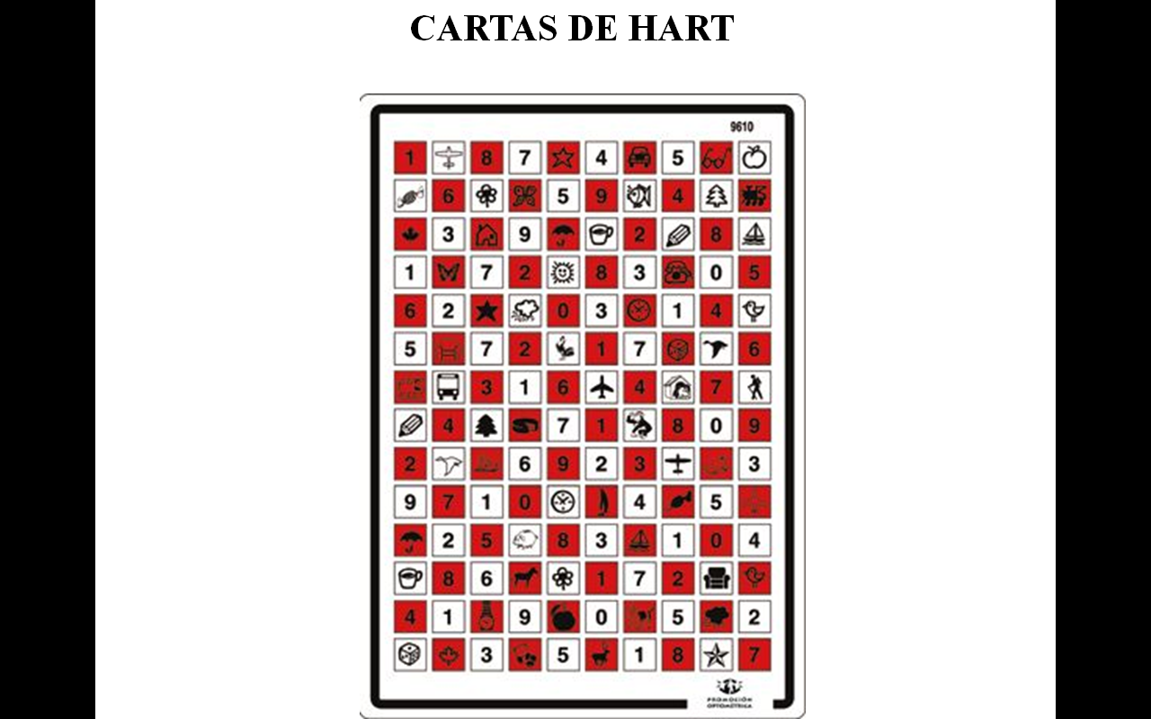

Slide 57


Slide 58


Slide 59
Procesos léxicos
Conjunto de operaciones necesaria que realizamos para llegar al conocimiento que la persona posee de las palabras que está leyendo y como tiene que pronunciarla.
Todo el conjunto de palabras que conocemos se almacena en una estructura mental llamada “léxico interno” o “lexicón”
Ruta fonológica
Ruta visual

Slide 60
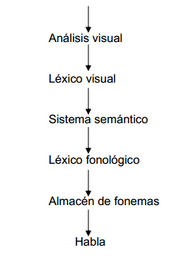

Ruta Visual- léxica o directa
Está relacionado con la asociación directa que hacemos de la palabra escrita y de su significado.
      CASA->

Slide 61
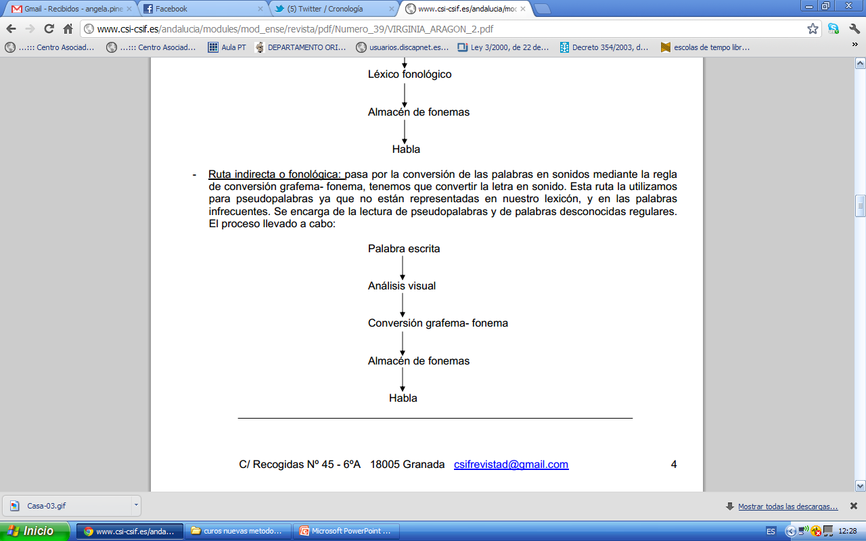
Ruta fonológica
Se basa en la conversión de palabras en sonidos mediante las reglas de conversión grafema- fonema
        supercalifragilisticoespialidoso
                intracitoplásica
                Nabucodonosorcitos

Slide 62
Segmentación de palabras en sílabas.
Segmentación de palabras en fonemas
Conversión del fonema-grafema
Discriminación auditiva de los diferentes fonemas.
…

Slide 63
Procesos sintácticos
Habilidad para comprender cómo están relacionadas las palabras entre sí.
Identifica los distintos componentes de la oración (sujeto, verbo, complementos...) y especifica la estructura y relaciones que se dan entre esos componentes.
El procesamiento sintáctico comprende tres operaciones principales:
  Asignación de las etiquetas correspondientes a las distintas áreas de palabras que componen la oración.
  Especialización de las relaciones existentes entre estos componentes.
  Construcción de la estructura correspondiente, mediante ordenamiento jerárquico de los componentes.

Slide 64
Modelos de procesamiento
Primer estadio
Se construye una estructura provisional
Segundo estadio
Comprueba la plausibilidad de esta estructura;
si es compatible con información procedente se toma como estructura definitiva.
Si se detecta alguna anomalía entonces se elimina esa estructura y se construye otra nueva.
Orden de las palabras, categorías gramaticales y los signos de puntuación. No se consulta el significado de las palabras ni de la oración.

Slide 65
Se tiene que atender a:
  Orden de las palabras: “ Luís besó a María” VS “María besó a Luís”
  Palabras funcionales
  Significado de las palabras: “Juan mira las hamburguesas con plásticos”
  Signos de puntuación
  ¿Cómo se trabaja?
  Completar frases
  Inventar frases con un número de palabras.

Slide 66
Procesos semánticos
Extraer el significado de la oración e integrarlo en los conocimientos que tiene el sujeto.
Dependerá de sus experiencias anteriores.
¿Cómo se trabaja?
Inventando historias.
Escribir frases con palabras sinónimas.
Modificar finales de historia….

Slide 67
Niveles de lectura
Lectura literal
Lectura inferencial
Lectura crítica
COMPRENSIÓN LECTORA

Slide 68
Comprensión lectora
¿Qué es ? Es necesario reflexionar
¿Qué implica mejorarla?
La lectura es un proceso interactivo entre un escritor y un lector, a través del cual el lector interpreta y construye significado.
La comprensión lectora es un proceso multidimensional; una representación mental compleja del modelo de situación descrita en el texto que se elabora a partir de los efectos que la base textual ha ejercido sobre el esquema de conocimiento del lector

Slide 69
características
Comprender no consiste en extraer el significado del texto.
Comprender es realizar una construcción personal de significados
La comprensión no es única varía en función de las situaciones del lector.
Tiene un carácter constructivo.

Slide 70
¿Cómo?
Decodificación
Acceso léxico
Procesamiento sintáctico
Procesamiento semántico
Microestructura
Superestructura
Macraestructura
Acceder a las ideas y representarse adecuadamente las relaciones que se establecen ene le texto
Acceder a la forma organizativa del texto dependiente de la naturaleza del texto
Acceder a la información más relevante que el autor quiere comunicar. Idea global del texto.

Slide 71
Interpretación del texto
Imagen mental que el lector elabora a partir de lo expresado en el texto.
  Actualizando o reformulando sus esquemas de conocimiento sobre el tema
  Implica la integración significativa de la información textual
  Implica el aprendizaje a partir del texto
  Implica el compromiso del lector por aprender, por integrar información textual en sus esquemas de conocimiento.
  Factores:
    Contexto
    Texto
    sujeto

Slide 72


Slide 73


Slide 74
APRENDER A APRENDER

Slide 75
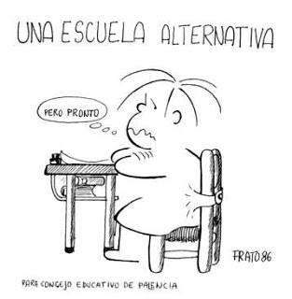

Slide 76
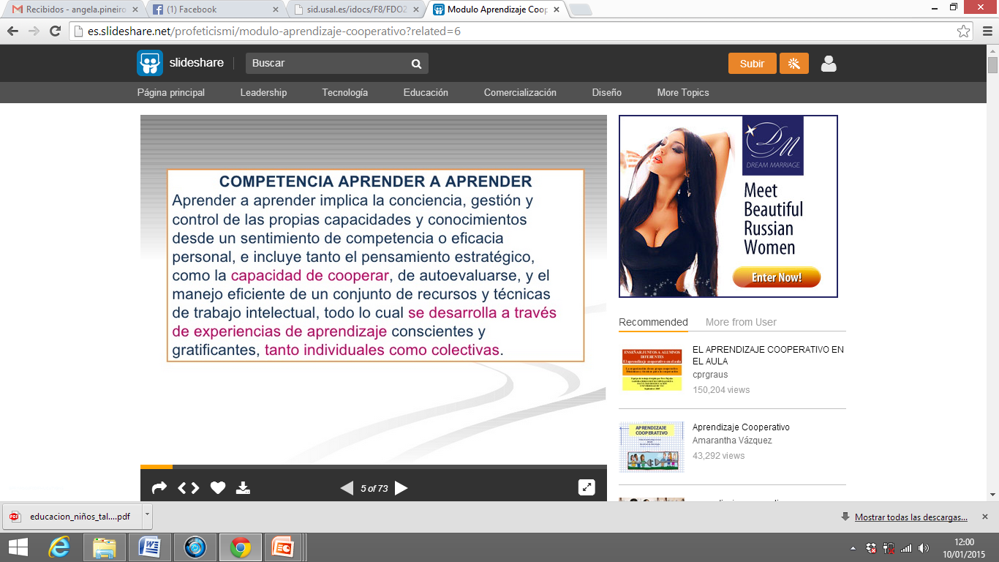

Slide 77
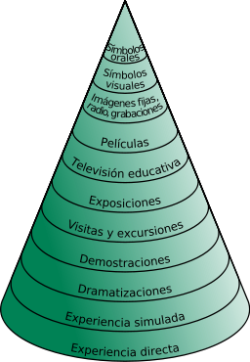
CONO DE LA EXPERIENCIA DE EDGAR DALE

Slide 78
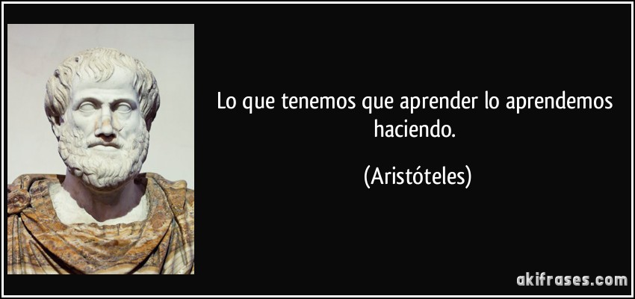
Aprender haciendo

Slide 79
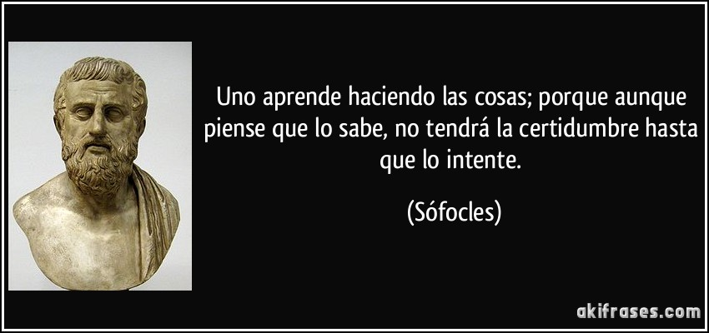

Slide 80
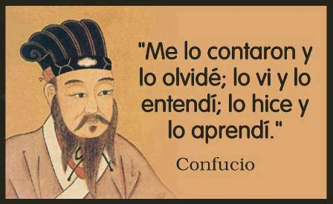

Slide 81
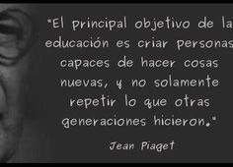

Slide 82
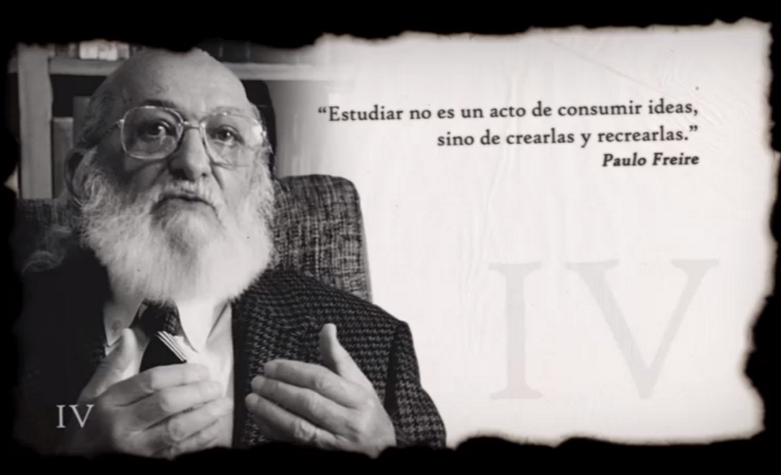

Slide 83
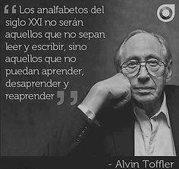

Slide 84
Un nuevo procesamiento
Necesidad de una escuela diferente

Slide 85

CUERPO DOCENTE 1.0 PARA ALUMNADO 3.0

Slide 86
Entonces… Qué hacer?

Slide 87
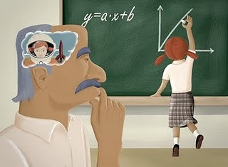
Objetivos del aprendizaje

Slide 88

Proceso constructivista

Slide 89
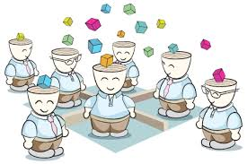
PRÁCTICA CONTINUA

Slide 90
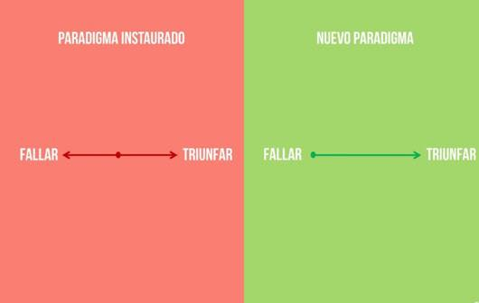
EVALUACIÓN FORMATIVA

Slide 91
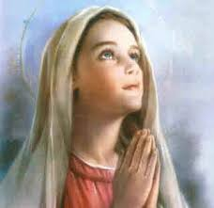
MATERIAS MARÍA??

Slide 92
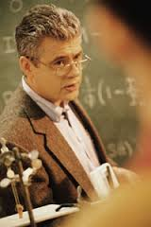
PROFESOR

Slide 93
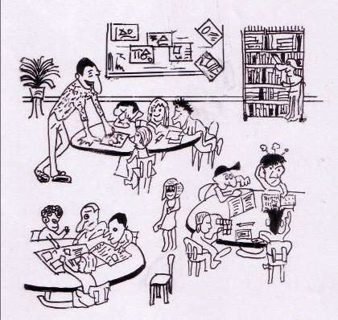
Aprendizaje coopetativo

Slide 94
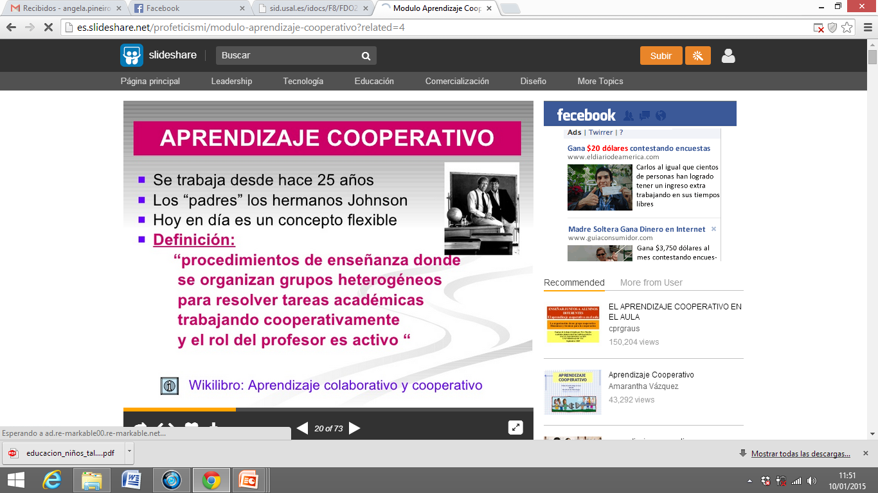
APRENDIZAJE COOPERATIVO

Slide 95
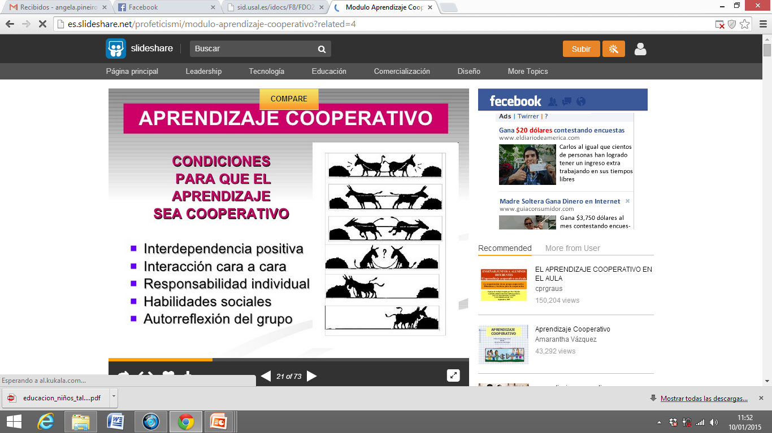

Slide 96
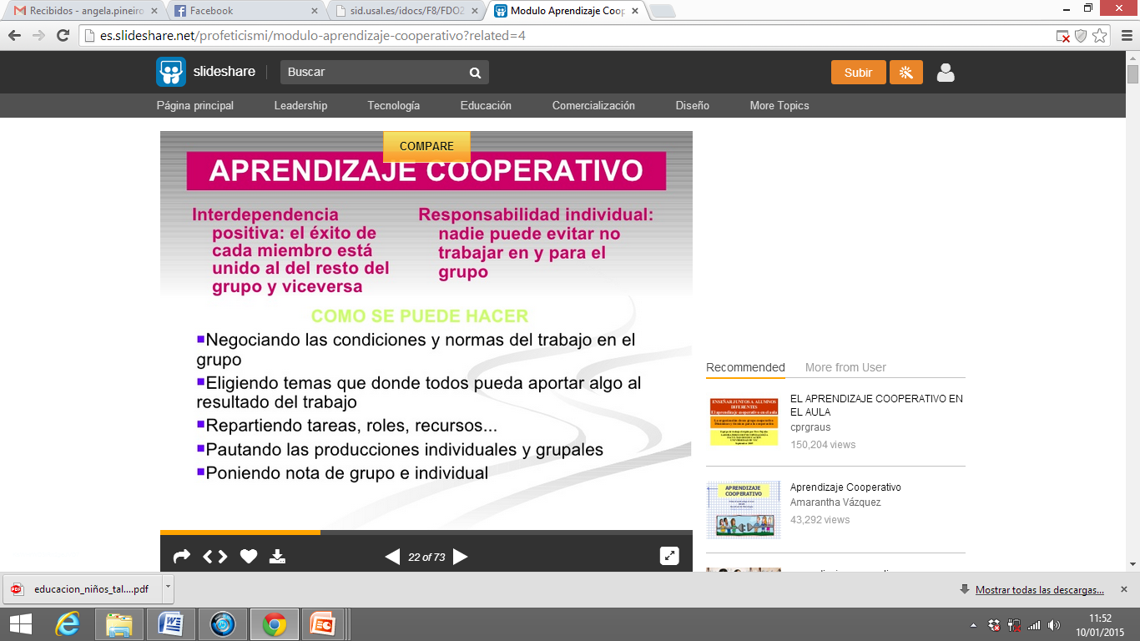

Slide 97


Slide 98


Slide 99
¿QUÉ PRETENDEMOS DE NUESTROS HIJOS O ALUMNOS?

Slide 100

Y sobre todo….

Slide 101


Slide 102


Slide 103
Muchas gracias por vuestra atención

